Slide 1

수치해석 HW4
2018008613 안상욱

Slide 2
8개의 식 생성
8개의 좌표를 ax^2+bx+c=y 식에 대입하면 8개의 식이 나온다
8.41a – 2.9b + c = 35.4
4.41a – 2.1b + c = 19.7
0.81a – 0.9b + c = 5.7
1.21a + 1.1b + c = 2.1
0.01a + 0.1b + c = 1.2
3.61a + 1.9b + c = 8.7
9.61a + 3.1b + c = 25.7
16.00a + 4.0b + c = 41.5

Slide 3
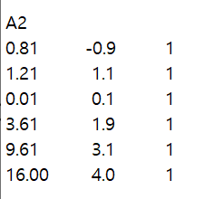

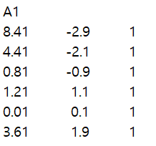

6개를 선정한 두개의 랜덤한 행렬 생성
6개씩의 데이터를 골라 각각 A1, b1와 A2, b2 행렬을 만들었다.
A1, A2는 6 x 3 행렬이고, b1, b2는 6 x 1 행렬이다.

Slide 4

X값 유추
$\hat{x}={(A^{T}A)}^{−1}A^{T}b$ 식을 이용해 각각의 x 값을 구해본다.

Slide 5
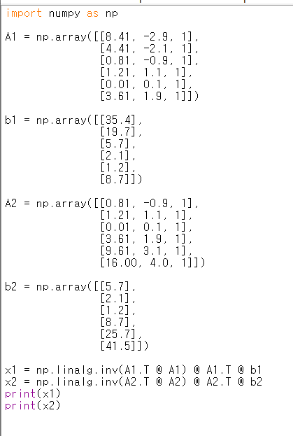

프로그래밍
$\hat{x}={(A^{T}A)}^{−1}A^{T}b$ 식을 이용해 x1과 x2를 각각 구한 뒤 출력해주는 프로그램을 파이썬으로 작성해 보았다.

Slide 6
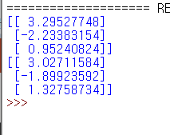
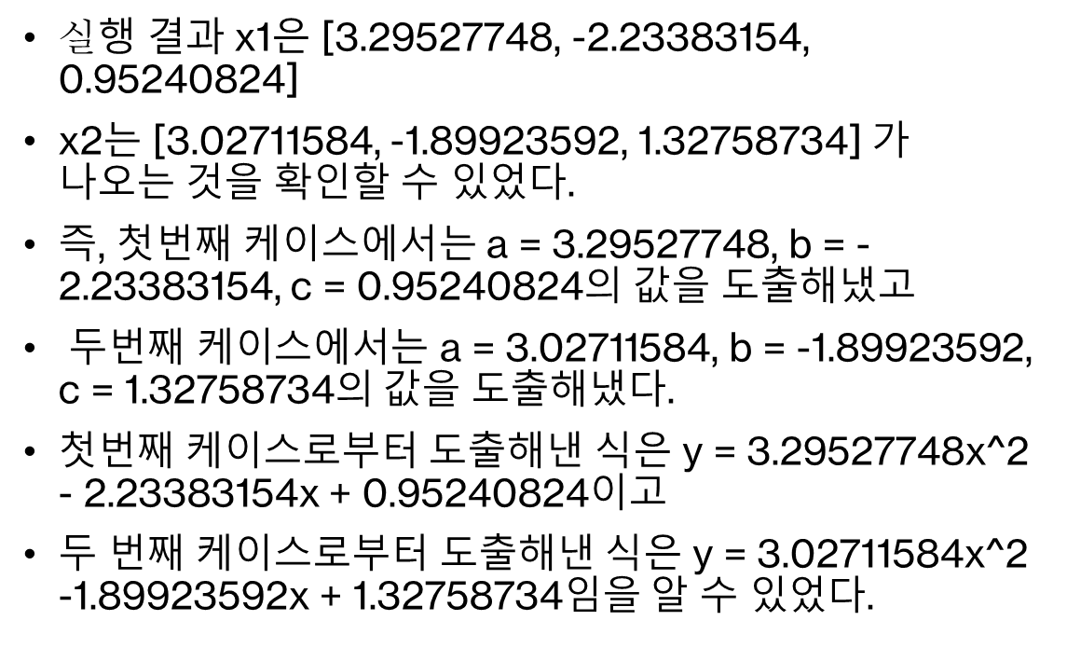
실행 결과
$실$행 결과 x1은 [3.29527748, -2.23383154, 0.95240824]
x2는 [3.02711584, -1.89923592, 1.32758734] 가 나오는 것을 확인할 수 있었다.
즉, 첫번째 케이스에서는 a = 3.29527748, b = -2.23383154, c = 0.95240824의 값을 도출해냈고
두번째 케이스에서는 a = 3.02711584, b = -1.89923592, c = 1.32758734의 값을 도출해냈다.
첫번째 케이스로부터 도출해낸 식은 y = 3.29527748x^2 - 2.23383154x + 0.95240824이고
두 번째 케이스로부터 도출해낸 식은 y = 3.02711584x^2 -1.89923592x + 1.32758734임을 알 수 있었다.

Slide 7
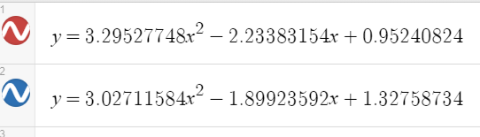
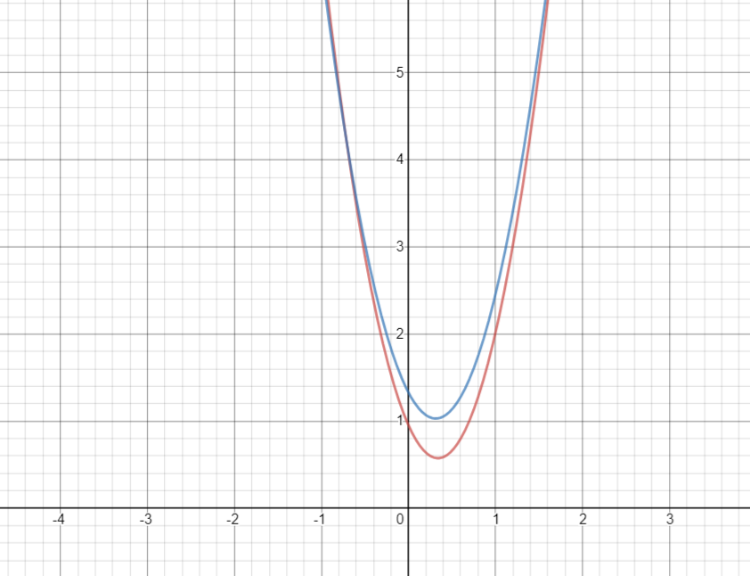
두 케이스의 그래프 비교
그래프를 그려 주는 사이트인 Desmos에서 1번째 케이스와 2번째 케이스의 그래프를 그려서 비교해보았다. 빨간색이 첫번째 케이스고, 파란색이 두번째 케이스이다. 랜덤하게 6개의 점을 뽑은 두 가지 경우를 비교해 본 결과 어느 점을 뽑느냐에 따라 그래프 모양이 꽤나 차이가 날 수 있다는 점을 확인할 수 있었다.

Slide 8
감사합니다!

